Slide 1
OBA조
핵심기능 설계 발표
이정욱 최지수 김예린

Slide 2
목차
01
02
03
시스템 구성도
시퀀스 다이어그램
핵심 기능

Slide 3
01
시스템 구성도

Slide 4
시스템 구성도
Raspberry PI 3 (Client)
Kernel
Device Driver
OS(Raspbian)
Raspberry PI 3 (Server)
Hardware
OS(Ubuntu)
I/O Device
Network
Database
Display
Button
MySQL
Speaker
Block
Pictures
Words
Software
Network
Application
.jar(.exe)

Slide 5
02
시퀀스 다이어그램

Slide 6
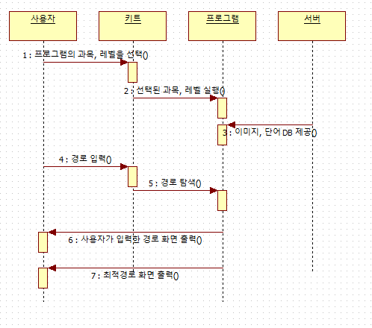
시퀀스 다이어그램

Slide 7
03
핵심 기능

Slide 8
핵심 기능
단어 및 그림 출력
-단어와 그림 랜덤 출력
-단어에 빈칸 만들기
2. 입력에 따른 경로탐색
-입력 명령어 정의(전진, 회전, 반복, 함수)
-입력을 통한 이동명령 및 경로탐색
3. 장애물 및 알파벳 삽입
4. 최적경로 탐색 알고리즘 구현

Slide 9



핵심기능1_단어 및 그림 출력
□ ee
□ ouse
□ le □ hant
MySQL에 단어저장
MySQL에 이미지파일의 경로 저장, 서버에 실제 이미지파일 저장
랜덤함수를 이용해 이미지와 단어를 랜덤으로 출력

Slide 10
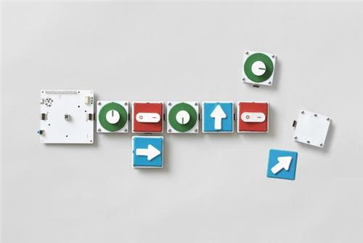
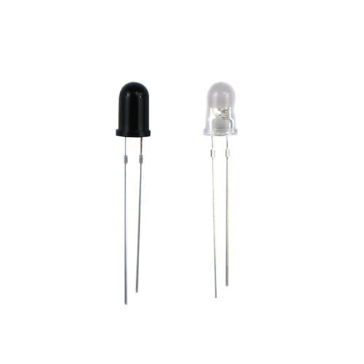
핵심기능2_입력에 따른 경로 탐색
보드 전면에 수광부를 부착
블록 종류마다 발광부 개수를 다르게 부착
보드에 꽂힌 블록의 발광부 개수에 따라 명령 종류 구별

Slide 11
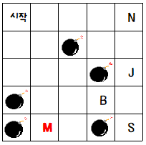
핵심기능3_장애물 및 알파벳 삽입
Grid Layout을 생성
랜덤함수를 이용해 선택된 cell에 장애물 삽입
빈칸에 해당되는 알파벳을 포함한 다른 알파벳들을 랜덤함수를 이용해
다른 칸들에 위치시킴

Slide 12
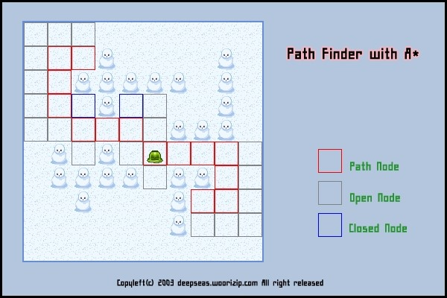
핵심기능4_최적경로 탐색 알고리즘 구현
최적경로 알고리즘 중 하나인 A* 알고리즘 참고

Slide 13
OBA
감사합니다

